Slide 1
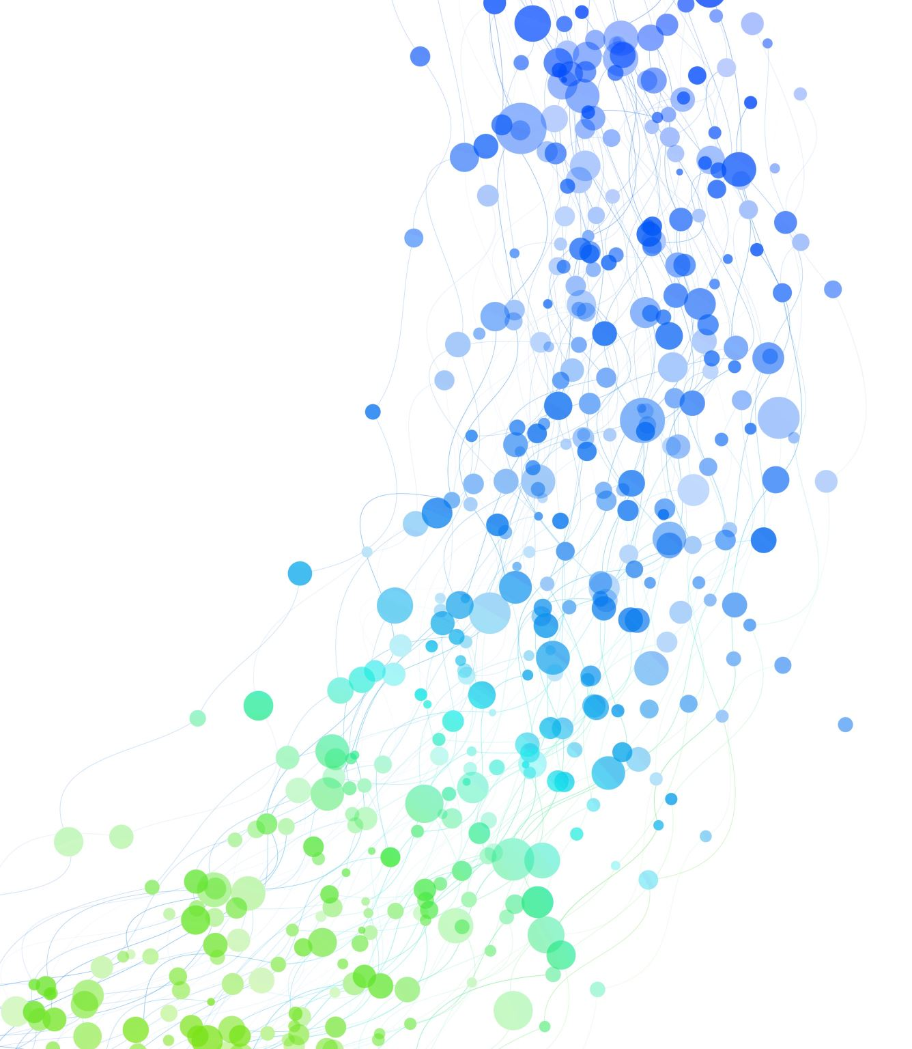
Οι 4 εποχές του χρόνου
Άνοιξη
Καλοκαίρι
Φθινόπωρο
Χειμώνας

Slide 2


Slide 3
Οι εποχές και ο χρόνος
Κάθε εποχή διαρκεί περίπου 3 μήνες
Όλες μαζί κάνουν έναν χρόνο
Κάθε εποχή έχει τον δικό της καιρό

Slide 4
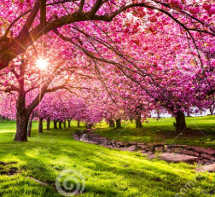
Άνοιξη
Μήνες: Μάρτιος, Απρίλιος, Μάιος
Η φύση ανθίζει
Ο καιρός γίνεται πιο ζεστός
Λουλούδια και ζώα ξυπνούν
Πάσχα

Slide 5
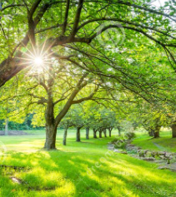
Καλοκαίρι
Μήνες: Ιούνιος, Ιούλιος, Αύγουστος
Πολύ ζέστη και ήλιος
Πηγαίνουμε θάλασσα
Καλοκαιρινές διακοπές

Slide 6
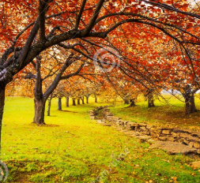
Φθινόπωρο
Μήνες: Σεπτέμβριος, Οκτώβριος, Νοέμβριος
Πέφτουν τα φύλλα
Ο καιρός δροσίζει
Ξεκινά το σχολείο

Slide 7
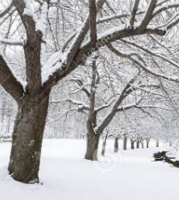
Χειμώνας
Μήνες: Δεκέμβριος, Ιανουάριος, Φεβρουάριος
Κρύο και βροχές
Χιόνια στα βουνά
Φοράμε ζεστά ρούχα
Χριστούγεννα

